Slide 1
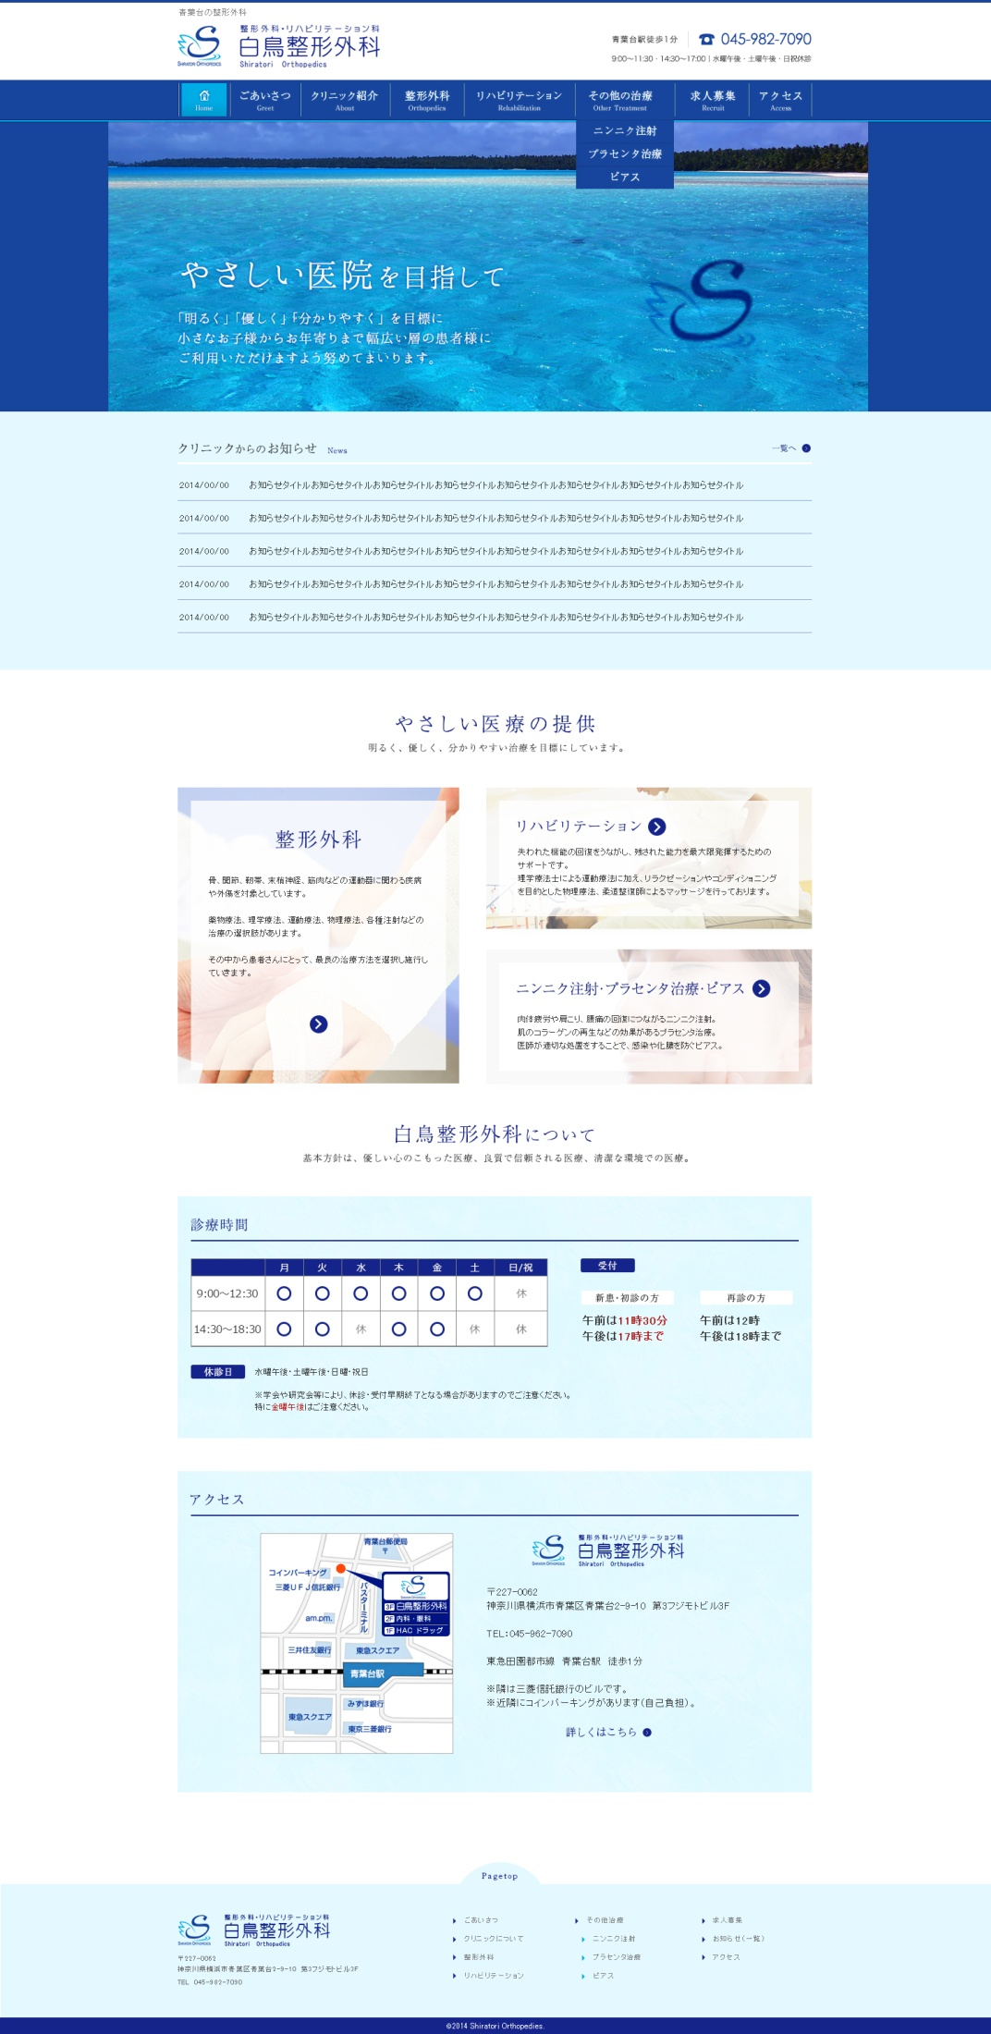
画像
画像
画像
Menu xo
スマホ時のグローバルメニューは「ブロック表示」でお願いします。
例：http://www.tomita-shikaiin.com/
画像
画像
画像
画像
画像
画像
それぞれのページへリンク設定
画像
画像
画像
画像
画像
画像
画像
画像
画像
テキスト
画像
画像
画像

